Slide 1
Vulkani- ognjeniki
Učenka:
Razred:
Mentor:
Predmet:
Šolsko leto 14/15

Slide 2
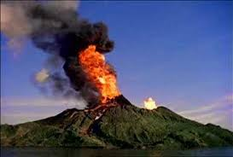
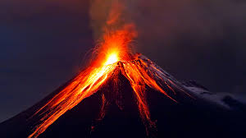
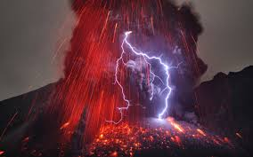
Kaj je vulkan?
Vulkan ali ognjenik je geološka oblika, ki se pojavlja kot gora oz. hrib.
Izbruhne zaradi pritiskov v Zemlji.
Velika večina ognjenikov se nahaja pod morsko gladino
Dejavnih je še približno 50-60 0gnjenikov, obstaja pa jih več kot 1500
Vulkanski izbruhi predstavljajo nevarnost za ljudi zaradi lave, pepela in zaradi strupenih plinov

Slide 3
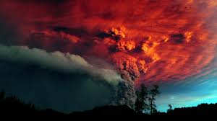
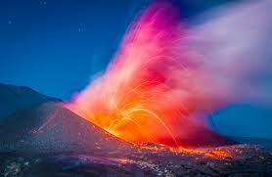
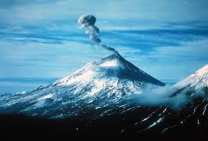
Vulkanski izbruhi
Vulkanskih izbruhov ni mogoče preprečiti, strokovnjaki pa jih poskušajo napovedati.
Sam izbruh ne povzroči veliko žrtev, večji problem predstavljajo posledice, ki izbruhu sledijo!
Večino smrti povzročijo plini in tokovi, ki dosegajo več kot 500 stopinj celzija!
Ob izbruhu se sprosti 6x več energije kot pri atomski bombi!

Slide 4
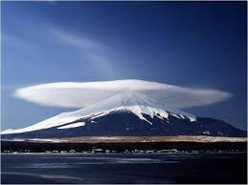
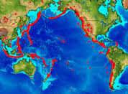
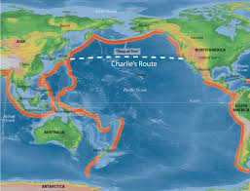
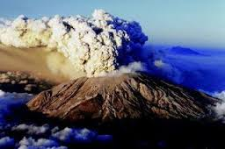
Nastanek
Nastajajo ob:
Stičišču zemeljskih litosferskih plošč
Magma tali kamnine in prodira na površje
Večina vulkanov je na območju Pacifika!
Območje pa se imenuje Ognjeni obroč.

Slide 5
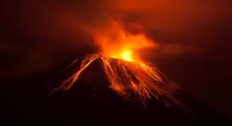
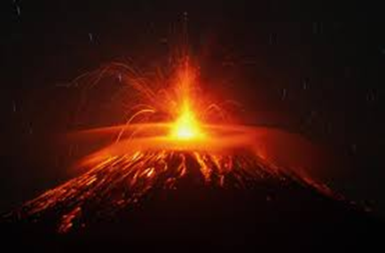
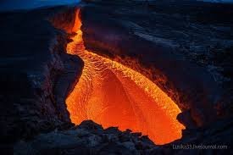
MAGMATSKO OGNJIŠČE POD VULKANOM:
Utekočinjen del kamnin v plašču povzroči dvigovanje magme proti površju
Magma se izlije na površje brez ovir
Pogosto se kopiči v jami, ki leži 10 do 30 km globoko
Magma lahko ostane v magmatskem ognjišču tudi več stoletij
Plini, ki jih magma vsebuje povečajo pritisk v magmatskih ognjiščih! Ko je pritisk dovolj visok pride do eksplozivnega izbruha
Ta pojav je enak pojavu, ki nastane, ko stresemo steklenico gazirane vode

Slide 6
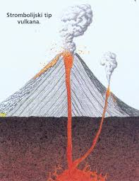
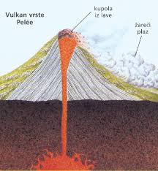
Vrste vulkanov
Razlikujemo jih po načinu njihovega izbruha.
Vulkani havajske vrste
Vulkani strombolske vrste
Vulkani ognjeniške vrste
Vulkani vrste Pelee

Slide 7
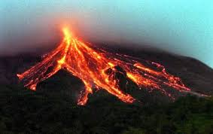
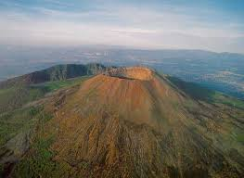
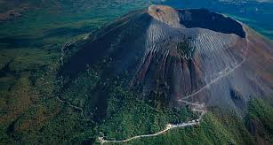
Delitev vulkanov
AKTIVNI (izbruhnili v človekovi zgodovini)
SPEČI (v človekovi zgodovini niso izbruhnili, a obstaja možnost, da še bodo)
UGASLI (ni sledov magmatske dejavnosti)

Slide 8
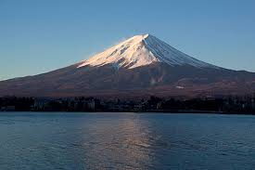
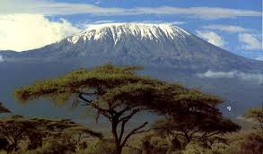
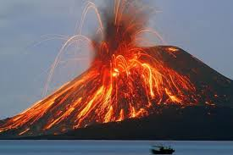
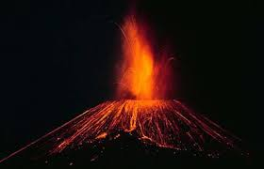
Tipi vulkanov
STRATOVULKANI Predstavnik: Fujijama na Japonskem
ŠČITASTI VULKANI Kilimandžaro , Vulkani na Havajih
ŽLINDRASTI VULKANI Predstavnik: Paricutin
KALEDRA VULKANI Predstavnik: Vezuv v Italiji

Slide 9
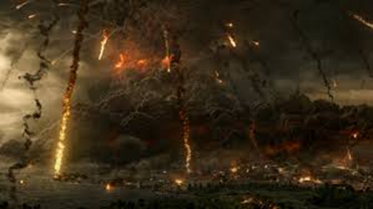
VIri
Literatura
Dijaski.net
Google.com
Google.com/slike
http://en.wikipedia.org/wiki/Volcano
Viri so prosto dostopni in si jih ne lastim

